Slide 1
PROYECTO FINAL · CIENCIA DE DATOS
Producción agrícola
de Argentina
Análisis histórico de 48 campañas (1969/70–2016/17)
R · Python · Power BI
Carlos Enrique de León de la Cruz - 1626423
Ana Massielle Coti Rodas - 2477523
32 cultivos | 23 provincias | 130,431 registros

Slide 2
CIENCIA DE DATOS · ARGENTINA
Contexto y preguntas de investigación
130,431
114,709
48
registros originales preparados
observaciones válidas para análisis
campañas históricas
Preguntas que guiaron el proyecto
¿Cómo cambian la superficie, la producción y el rendimiento?
¿Qué provincias y cultivos concentran la actividad?
¿Qué relación existe entre superficie cosechada y producción?
¿Qué cultivos presentan mayor variabilidad y potencial predictivo?
FUENTE: agricultura_final.csv · R / Python / Power BI
02 / 06

Slide 3
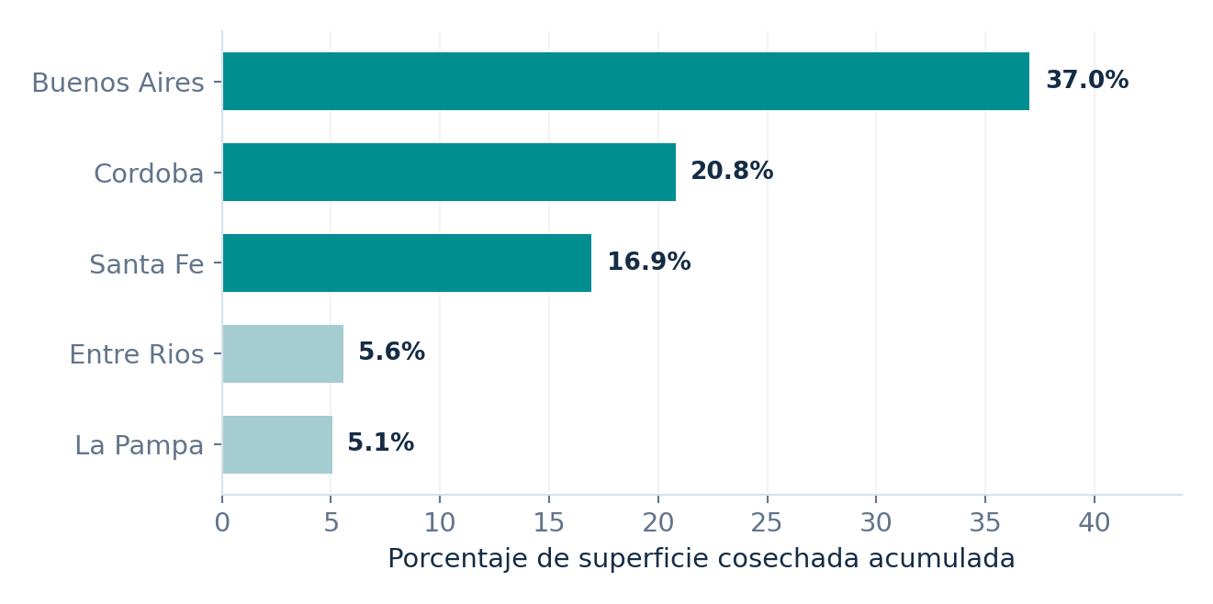
CIENCIA DE DATOS · ARGENTINA
R | Limpieza, estadística y concentración
74.7%
de la superficie cosechada acumulada se concentra en Buenos Aires, Córdoba y Santa Fe.
r = 0.935
Superficie vs. producción (escala logarítmica)
Criterio: actividad positiva y exclusión de superficies imputadas.
FUENTE: agricultura_final.csv · R / Python / Power BI
03 / 06

Slide 4
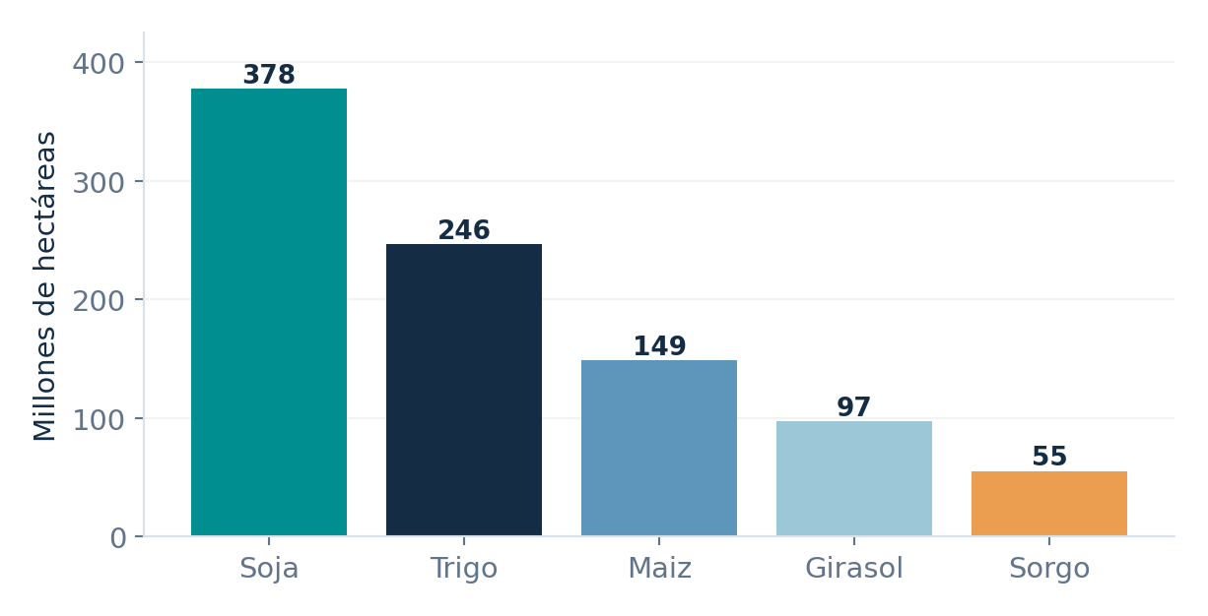
CIENCIA DE DATOS · ARGENTINA
R | ¿Qué cultivos dominan la superficie?
Soja + trigo
≈ 58.5%
de la superficie cosechada acumulada del conjunto analítico.
Interpretación
La expansión de la soja redefine el uso de superficie desde los años noventa.
FUENTE: agricultura_final.csv · R / Python / Power BI
04 / 06

Slide 5
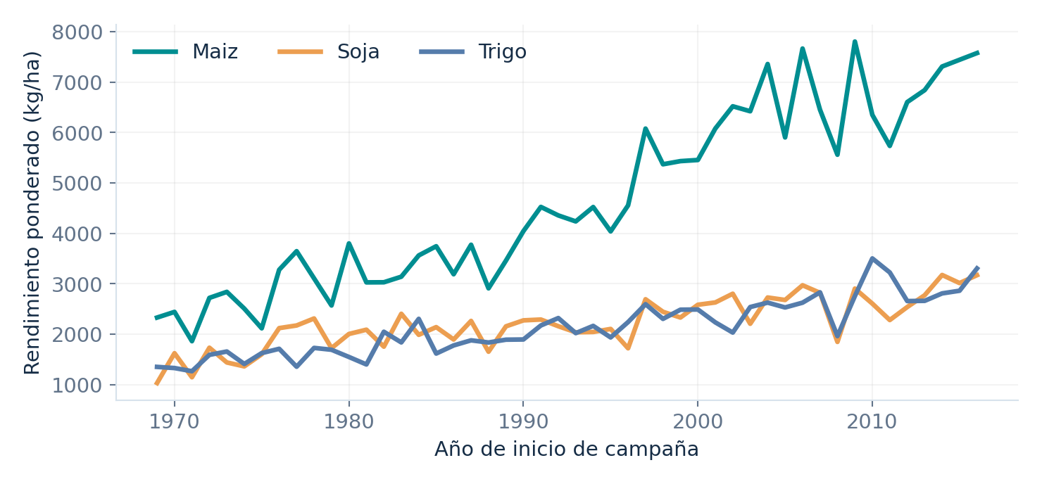
CIENCIA DE DATOS · ARGENTINA
Python | Visualizaciones y evolución del rendimiento
Lo que muestran las curvas
• El maíz muestra una mejora histórica marcada.
• Soja y trigo también aumentan su rendimiento.
• Existen oscilaciones entre campañas.
Rendimiento nacional ponderado = producción total × 1,000 / superficie cosechada total.
FUENTE: agricultura_final.csv · R / Python / Power BI
05 / 06

Slide 6
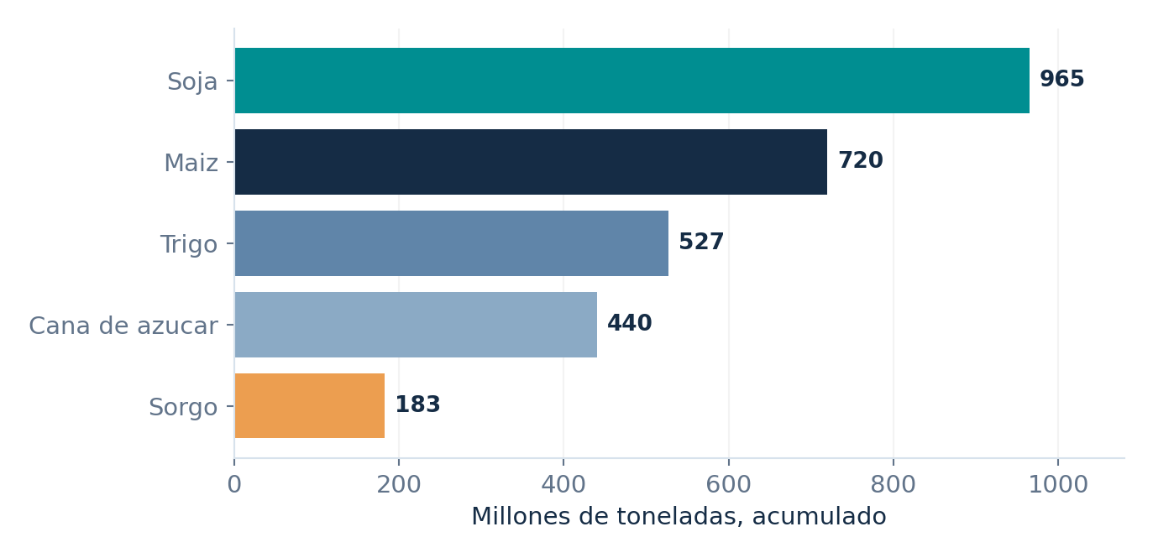
CIENCIA DE DATOS · ARGENTINA
Power BI | Hallazgos y conclusiones integradas
Tres conclusiones
01 La producción acumulada se concentra en pocos cultivos, especialmente soja, maíz y trigo.
02 La superficie agrícola se concentra territorialmente en las provincias pampeanas.
03 Las mejoras de rendimiento coexisten con diferencias por cultivo y variaciones entre campañas.
Alcance: resultados descriptivos del periodo estudiado; no implican causalidad ni predicen campañas futuras.
FUENTE: agricultura_final.csv · R / Python / Power BI
06 / 06

